Slide 1
대출지원금 신청 양식 기능 정의서
작성자
고두현
소속
SGH. 정보시스템실. 정보개발팀
작성일
21.07.05

Slide 2
문서 업데이트 이력
날짜 | 업데이트 내용 | 업데이트 페이지 | 변경자
21.07.05 | 초안작성 | 전체 | 고두현

Slide 3
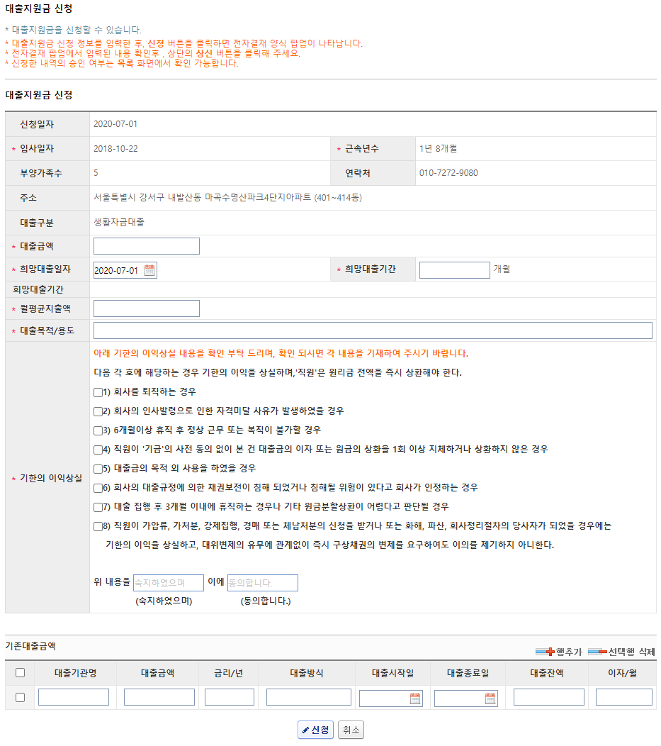
대출지원금 신청 – 신청 화면
Description
1. 대출금액
- 신청하려는 대출 금액
2. 희망대출일자
- 희망 대출 일
3. 희망대출기간
- 희망 대출 기간
4. 월평균지출액
- 월 평균 지출액
5. 대출목적/용도
- 대출 목적 및 용도
6. 기한의 이익상실
- 원리금 상환이 필요한 조건
7. 기존 대출 정보
- 기존 타행에서 대출 받은 정보를 입력
8. 신청 버튼
- 대출 신청 전자결재 양식 호출
: goSave
9. 취소 버튼
- 작성 취소 후 목록으로 이동
: goCancel
1
2
3
4
5
6
7
8
9

Slide 4
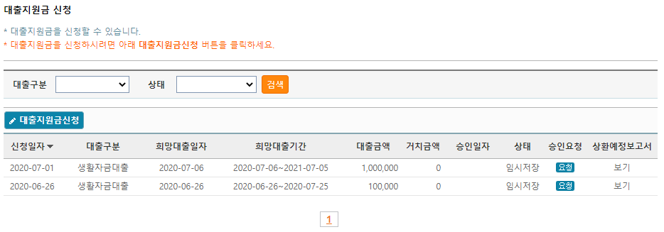
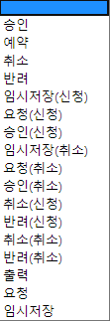

대출지원금 신청 – 목록 화면
Description
1. 검색 조건
- 대출 구분, 상태에 따라 목록 검색
: fn_selectList
2. 외근신청 버튼
- 대출지원금 신청 화면으로 이동
: goInsert
3. 외근신청 목록
- 대출 지원금 신청 목록 정보이며 칼럼 선택 시 상세 화면으로 이동
4. 전자결재 상세 페이지
- 전자결재 관련 화면 호출
: goProcess
5. 상환예정보고서 보기 버튼
- 상환예정 보고서 작성시 화면 호출
: goLoanReport
6. 페이징
- 페이징
: fn_selectList
1
2
3
4
5
6

Slide 5
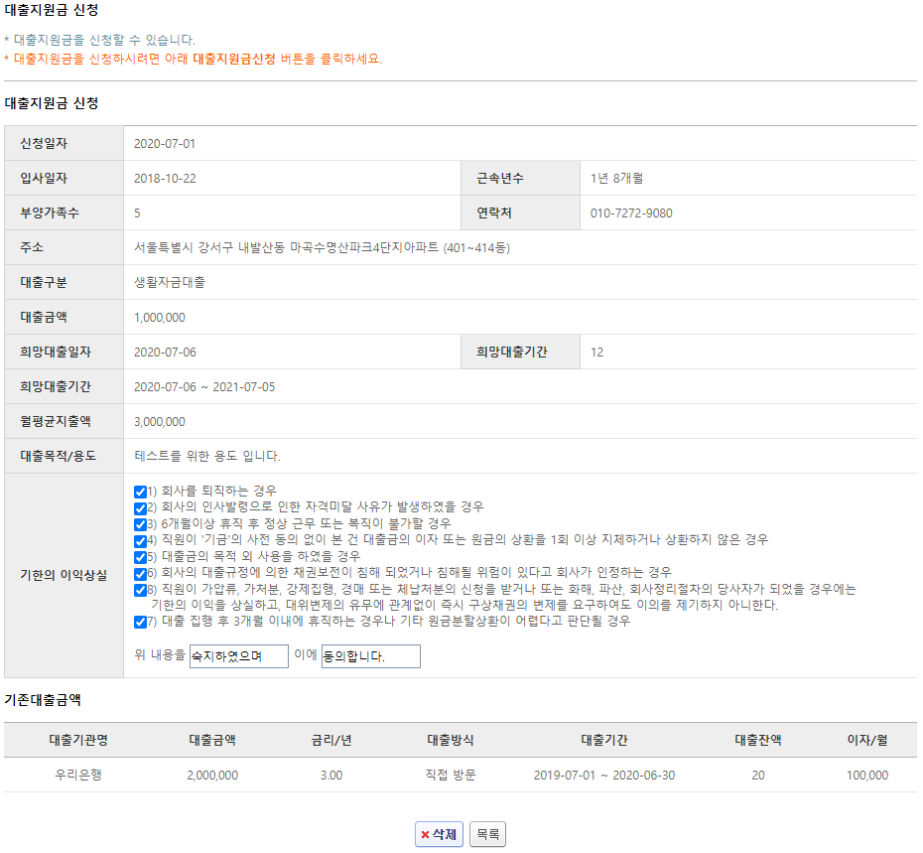
대출지원금 신청 – 상세 화면
Description
1. 대출지원금 신청 상세 정보
- 대출지원금 신청 상세 정보
2. 삭제 버튼
- 대출지원금 신청 정보 삭제
: goDelete
3. 목록 버튼
- 대출지원금 신청 목록으로 이동
: goList
1
2
3

Slide 6
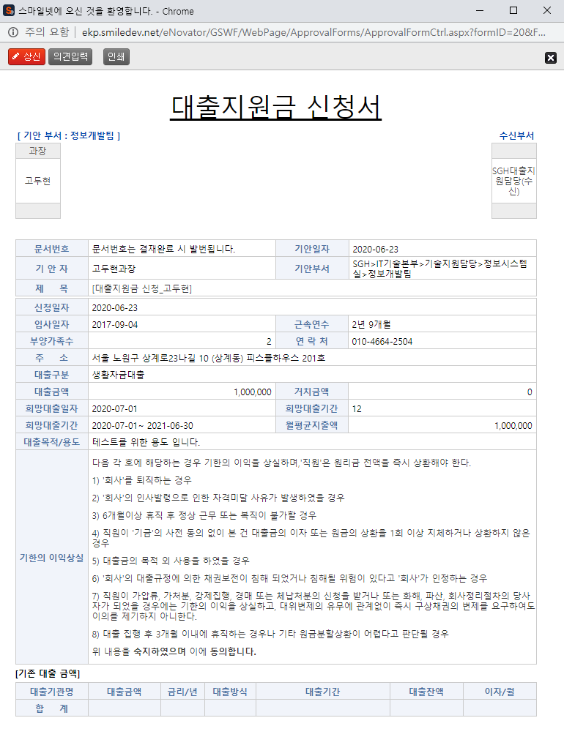
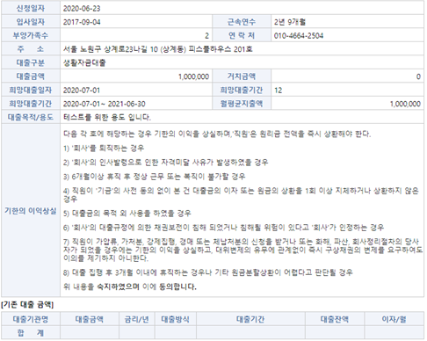
대출지원금 신청 – 전자결재 양식
Description
5
6
7
1. 기안 정보
- 전자결재 양식 기본 생성 정보
2. 대출 지원금 신청 정보
- 대출지원금 신청시 작성한 정보 관련 기준 정보, 지정 된 XSL 파일을 이용하여 화면 표시
: SetDocExtendData
3. 기안 결재자
- 기안자 결재 프로세스 정보를 확인가능한 영역
4. 수신 결재자
- 수신자 결재 프로세스 정보를 확인 가능한 영역, 수신자가 없을 시 기안 결재자 영역
5. 상신 버튼
- 결재 상신
: DraftAction_OnClick
-> draft
-> InsertApprovalDocExtendField
-> DraftTempDocDelete
6. 의견입력 버튼
- 의견 입력 창 호출
: DraftComment_OnClick
7. 인쇄 버튼
- 화면 인쇄.
: printNow
3
4
기간계 연동 양식 위치: /Storage/GSWF/ERP/ko/ReqLoanFunding.xsl
1
2
2

Slide 7
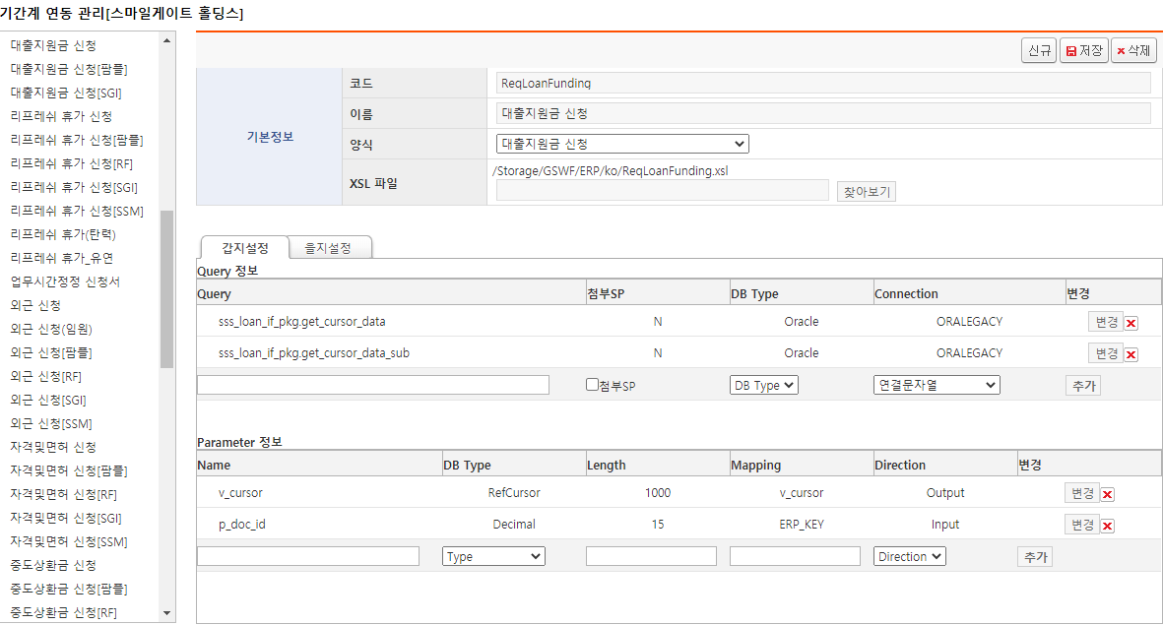
대출지원금 신청 – 기간계 연동 관리(관리자)
1
Description
5
6
7
1. 기간계 연동 목록
- 기간계 연동 목록 표시
: GetLegacyConnectListAll
2. 기간계 연동 기본 정보
- 선택 된 기간계의 기본 정보 표시
3. 갑지에 설정 된 쿼리 정보
- 선택 된 기간계의 갑지에 설정 된 쿼리 정보 표시
4. 쿼리에 설정 된 파라미터 정보
- 쿼리에 설정 된 파라미터 값 표시
5. 신규 버튼
- 신규 기간계 연동 정보 저장을 위한 화면 클리어
6. 저장 버튼
- 기간계 연동 정보 저장
: SaveLegacyConnection
-> DeleteLegacyQueryAll
-> InsertLegacyQuery
-> DeleteLegacyExtAll
-> InsertLegacyExt
-> InsertLegacyExtQuery
7. 삭제 버튼
- 기간계 연동 정보 삭제
: DeleteLegacyConnection
2
3
4

